Slide 1
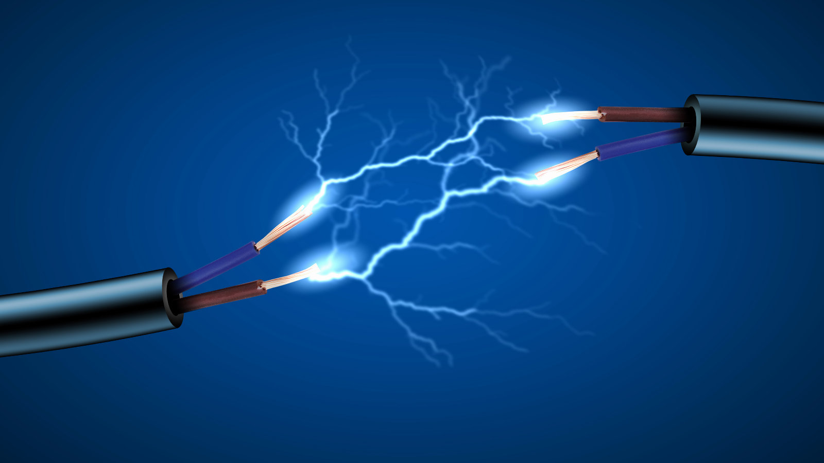
Памятка: «Правила безопасности при работе с электричеством»

Slide 2
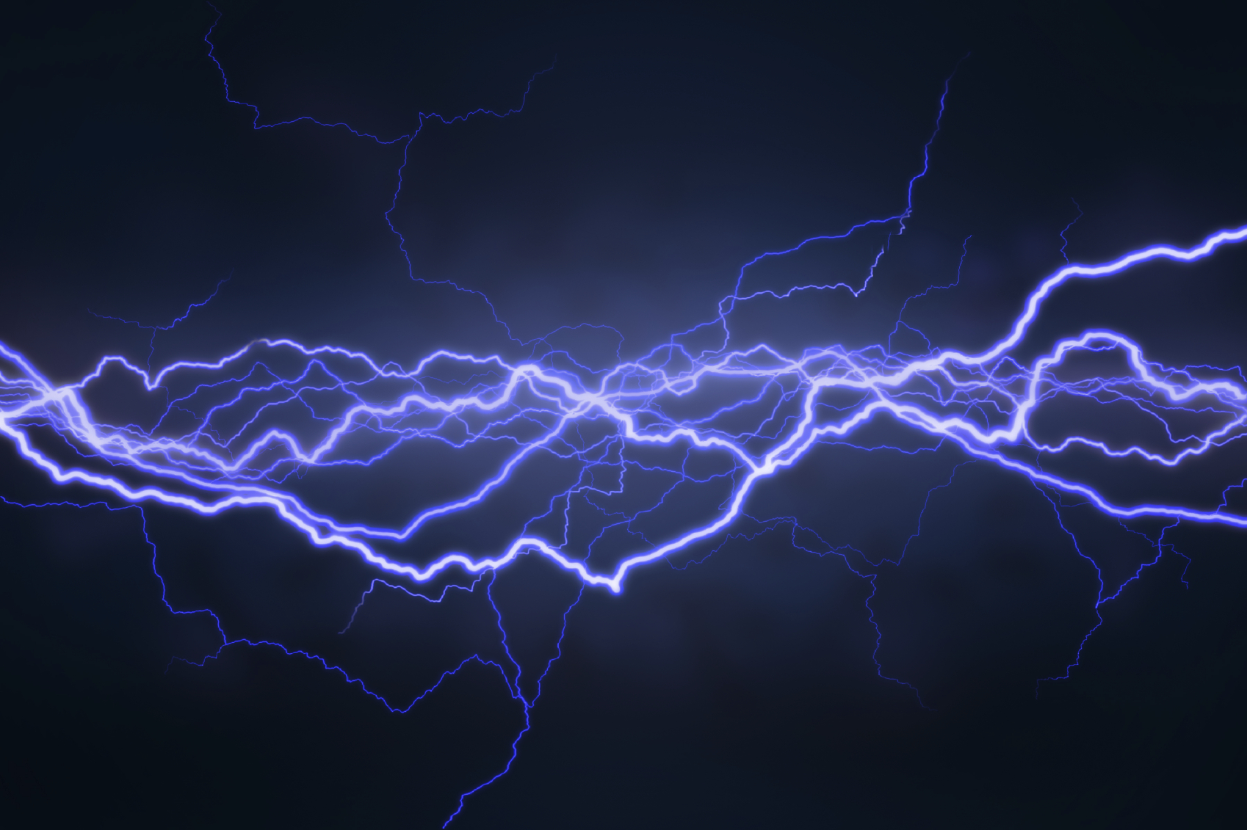
1. Самое главное правило – помнить, что безопасного электричества не бывает! Разумеется, можно не опасаться игрушек, работающих на батарейках, в них напряжение составляет всего 12 вольт. Но в быту наибольшее распространение получило электричество напряжением 220 - 380 вольт.

Slide 3
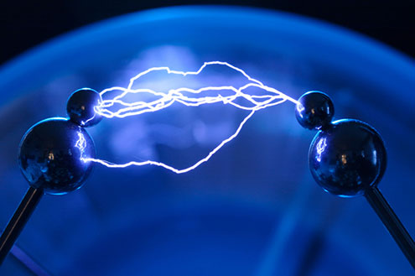
2. Нельзя производить ремонт электропроводки и бытовых приборов, включенных в сеть, открывать задние крышки телевизоров и радиоприемников, устанавливать звонки, выключатели и штепсельные розетки. Это должен делать специалист-электрик!

Slide 4
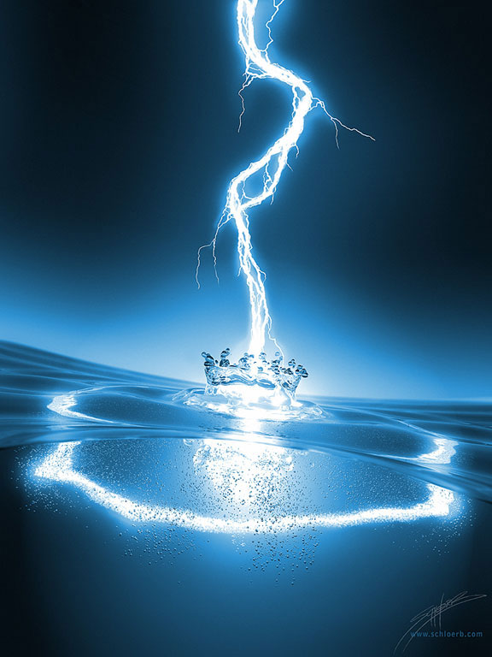
3. Нельзя пользоваться выключателями, штепсельными розетками, вилками, кнопками звонков с разбитыми крышками, а также бытовыми приборами с поврежденными, обуглившимися и перекрученными шнурами. Это очень опасно! Никогда не тяните вилку из розетки за провод и не пользуйтесь вилками, которые не подходят к розеткам.

Slide 5
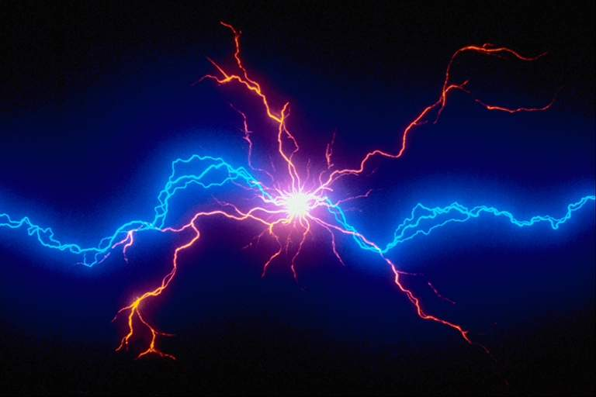
4. Правило старо как мир, но почему-то многие им пренебрегают: не беритесь за провода электроприборов мокрыми руками и не пользуйтесь электроприборами в ванной комнате! Запомните также, что в случае пожара ни в коем случае нельзя тушить находящиеся под напряжением приборы водой!

Slide 6
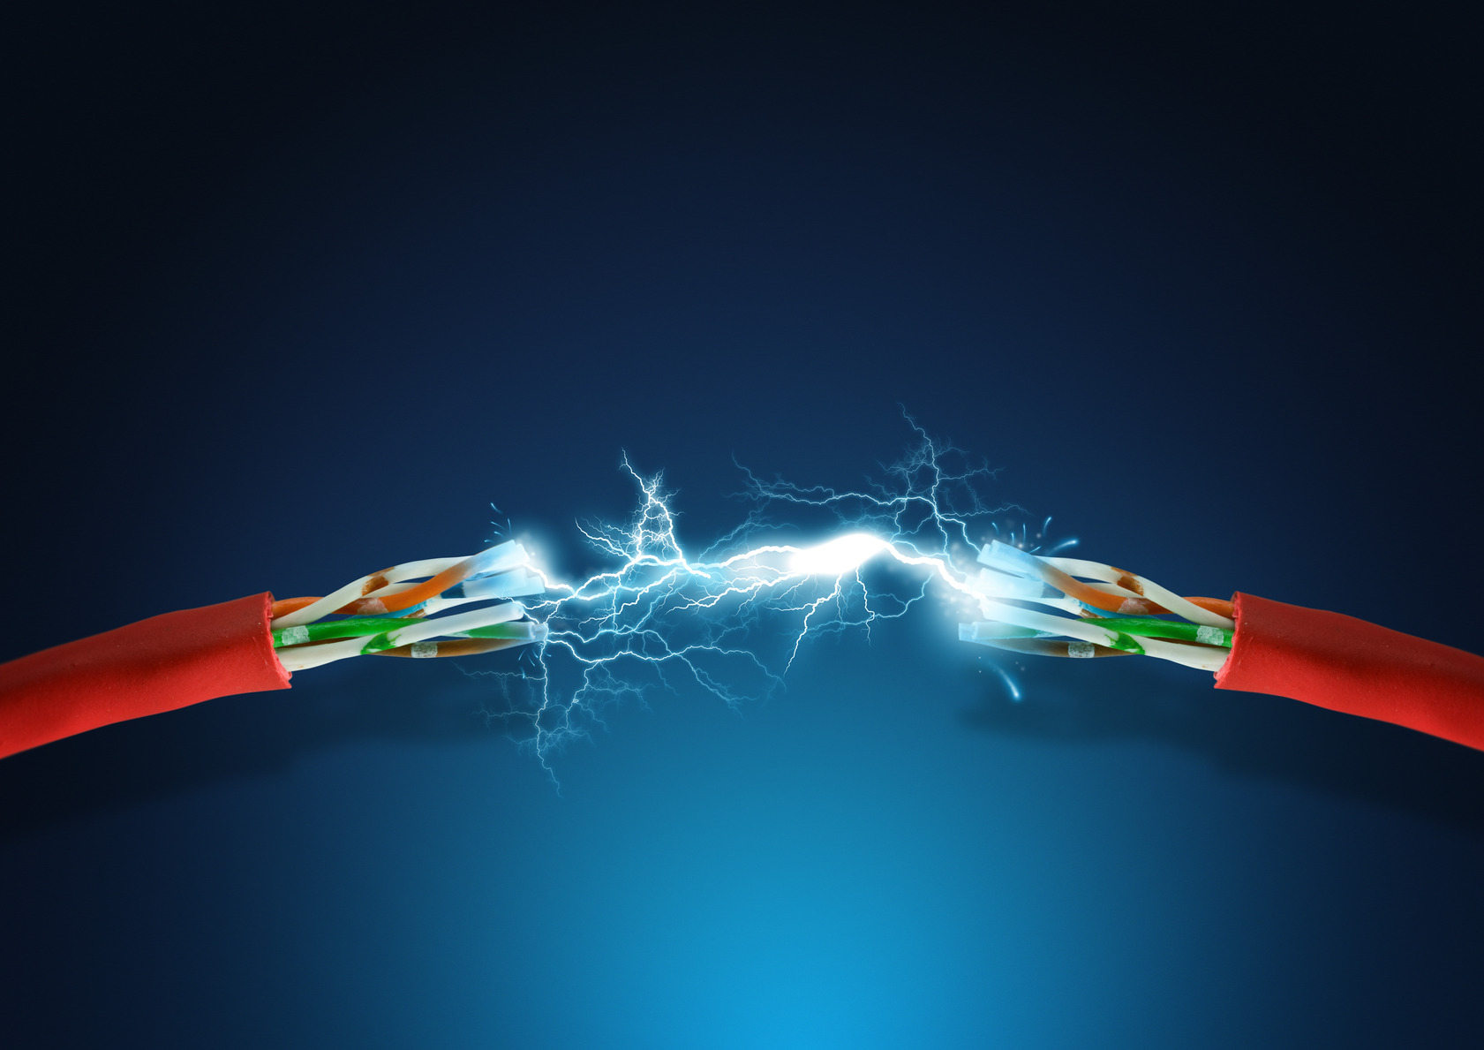
5. Если вы, прикоснувшись к корпусу электроприбора, к трубам и кранам водопровода, газа, отопления, к ванне и другим металлическим предметам почувствуете «покалывание» или вас «затрясет», то это значит, что этот предмет находится под напряжением в результате какого-то повреждения электрической сети. Это сигнал серьезной опасности!

Slide 7
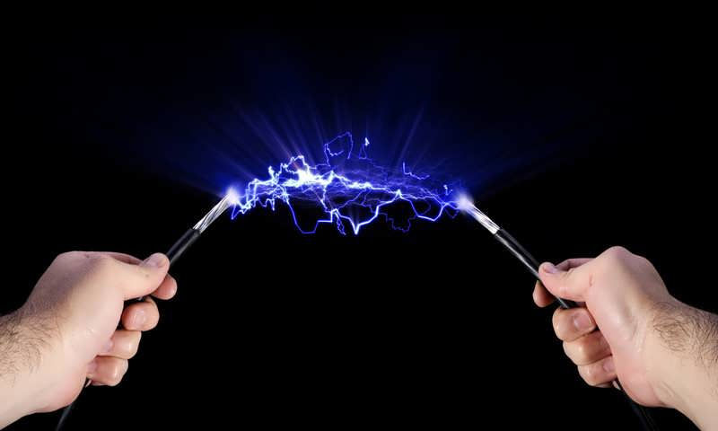
6. Большую опасность представляют провода воздушных линий, расположенные в кроне деревьев или кустарников. Не прикасайтесь к таким деревьям и не раскачивайте их, особенно в сырую погоду! Многие полагают, что дерево – диэлектрик, поэтому не проводит ток. Но, грубо говоря, на листве дерева есть капли воды, а вода является проводником электричества. Кроме того, очень опасно удить рыбу под линиями электропередач. Углепластиковые удилища тоже проводят ток, который может возникнуть в случае касания проводов. Не играйте рядом с линиями электропередачи, не разжигайте под ними костры, не складывайте рядом дрова, солому и другие легковоспламеняющиеся предметы!

Slide 8


